Slide 1
Contents
Introduction
Who We Are
Our Project
Approach
Current Status & Further plan
Division and Assignment of work
Schedule
Project Plan
Development Environment
Architecture
Core Algorithms
Development

Slide 2
Introduction

Slide 3
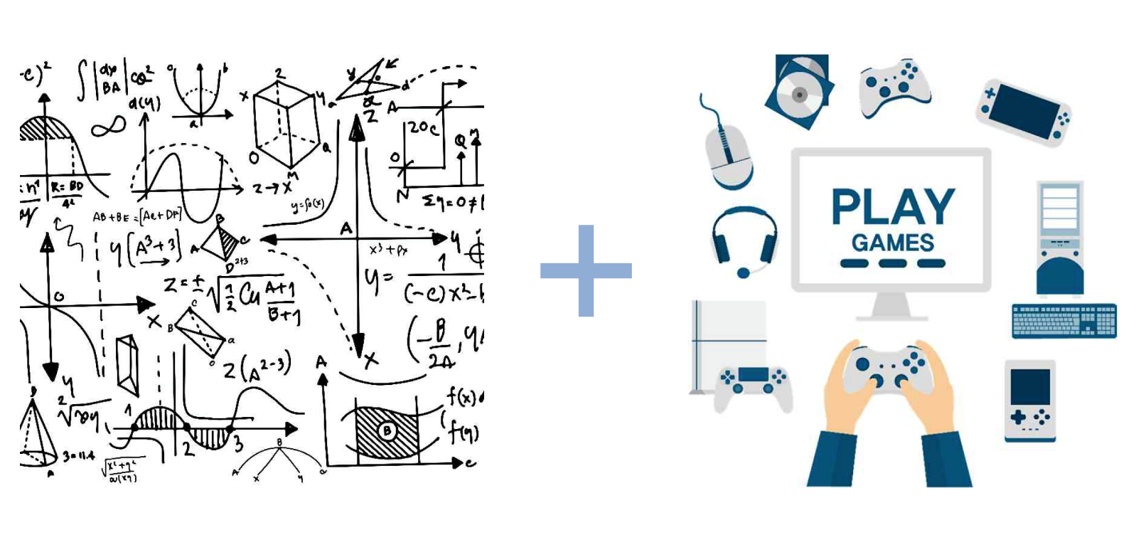
Our Project
학생들이 쉽고 재미있게 체득하기 위한 Gamification Content 개발

Slide 4
Our Project
Problem & Goal
- 기존에 서비스되고 있던 게임 중 몇 가지를 직접 해보니..
어렵다
성취도를 높이기 위한 난이도 설정과 단계별 로직 적용
금방 포기하게 된다
재미와 흥미를 유발하기 위해 초등학생이 공감하기 쉬운 스토리텔링 구성
조작이 불편하다
수학의 개념과 원리 이해를 돕고 학습 효과를 높일 수 있는 UI/UX기획

Slide 5
Our Project
첫 번째 과제
두 번째 과제
세 번째 과제
ToRect
D로 승부하라!
(미정)
(가칭: 따미의 사각사각)
삼각형을 자르고 붙여
사각형으로 만드는 게임.
미분과 적분의 원리를 이용한 게임.
문제유형 개발 과제로 예상

Slide 6
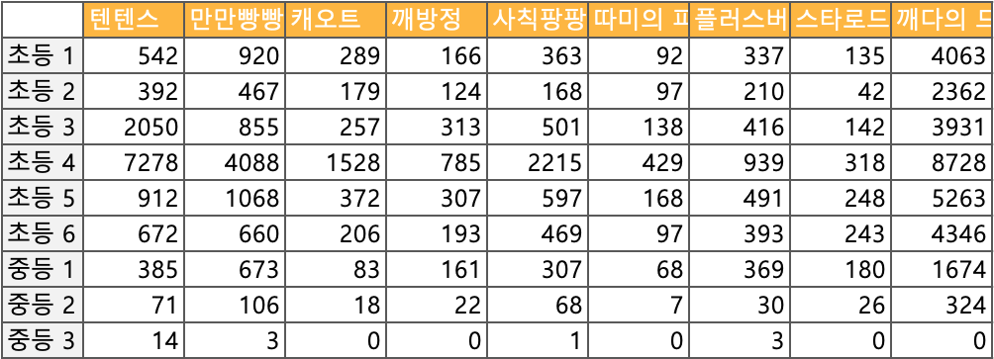
Approach
통계 & UX 관점에서의 접근 : 학년 별 게임 플레이 수
- 기존 게임의 주 유저에 대한 정보를 알고 싶어서 통계 자료를 부탁드림
사용자 TOP3
-3위 초등학교 5학년
-2위 초등학교 3학년
-1위 초등학교 4학년
인기게임 TOP3
-3위 만만빵빵
-2위 텐텐스
-1위 깨다의 드래곤 헌팅
Insights 1. 초등학교 4학년이 어떤 유형의 게임을 가장 좋아하는지 분석해 보자!
Insights 2. 인기게임 1, 2, 3위의 인기 요인을 찾아보고, 여러 분류를 해보자!
Notes:
Development Environment

Slide 7
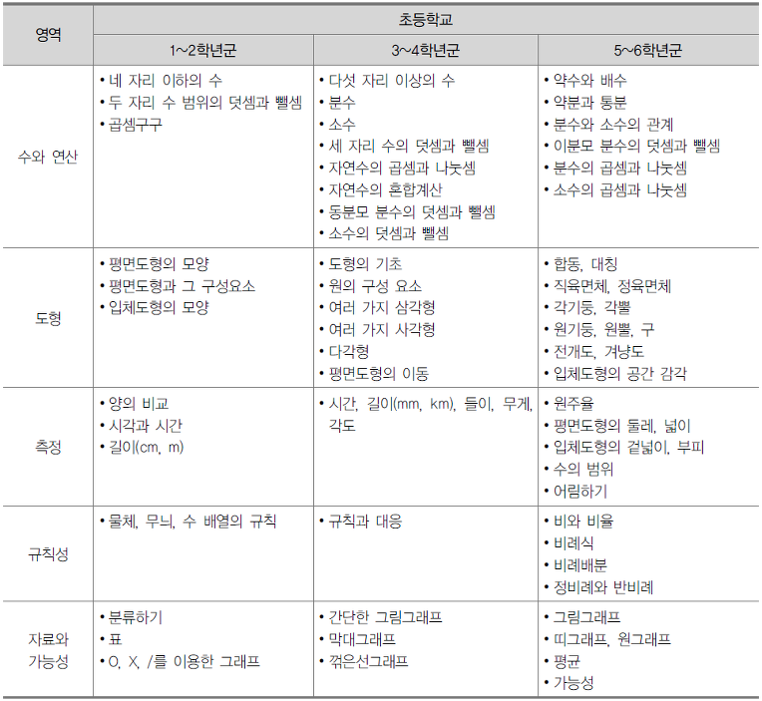
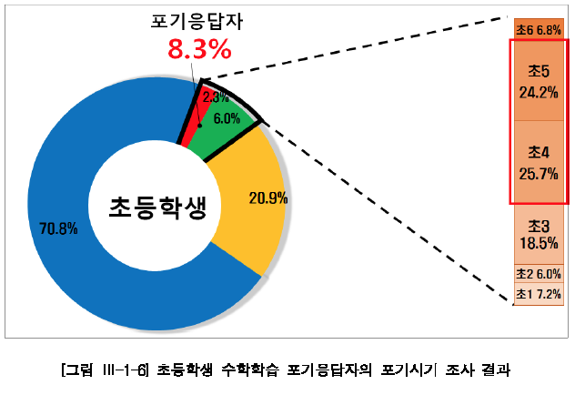
Approach
통계 & UX 관점에서의 접근 : 주 사용자층 분석
초등학교 수학 교과과정과, 문제집 등에서 해당 개념들이 활용되고 있는 현황을 파악할 필요성
초등학생들을 특정 지표로 나누어 각 집단의 수학에 대한 흥미도와 인내력 등 여러 요소 탐구
Notes:
Development Environment

Slide 8
Approach
Project Plan
통계 & UX 관점에서의 접근 : 주 사용자층 분석
초등학교 수학 교과과정과, 문제집 등에서 해당 개념들이 활용되고 있는 현황을 파악할 필요성
초등학교 3-5학년 학생들을 특정 지표로 나누어 각 집단의 수학에 대한 흥미도와 인내력 등 여러 요소 탐구
Notes:
Development Environment

Slide 9
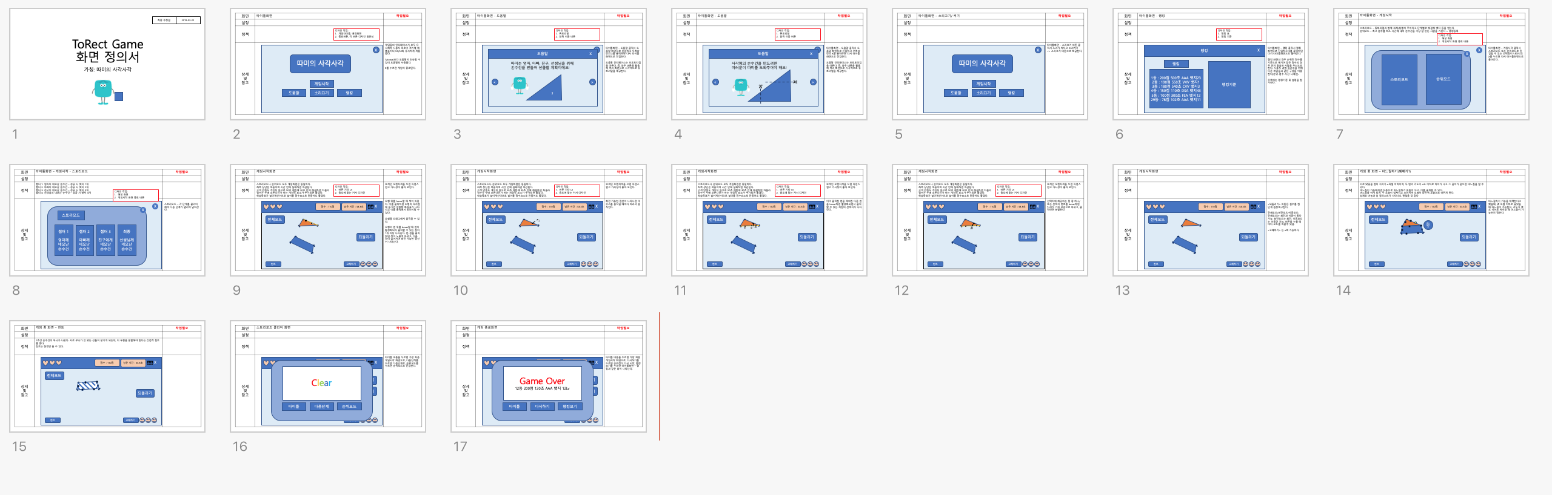
Current Status & Further Plan
Current
3/29 스펙발표
4/1 프로토타입 시연
1차과제 진행중
화면정의서(UI) 작성 완료
프로토타입 개발 진행중

Slide 10
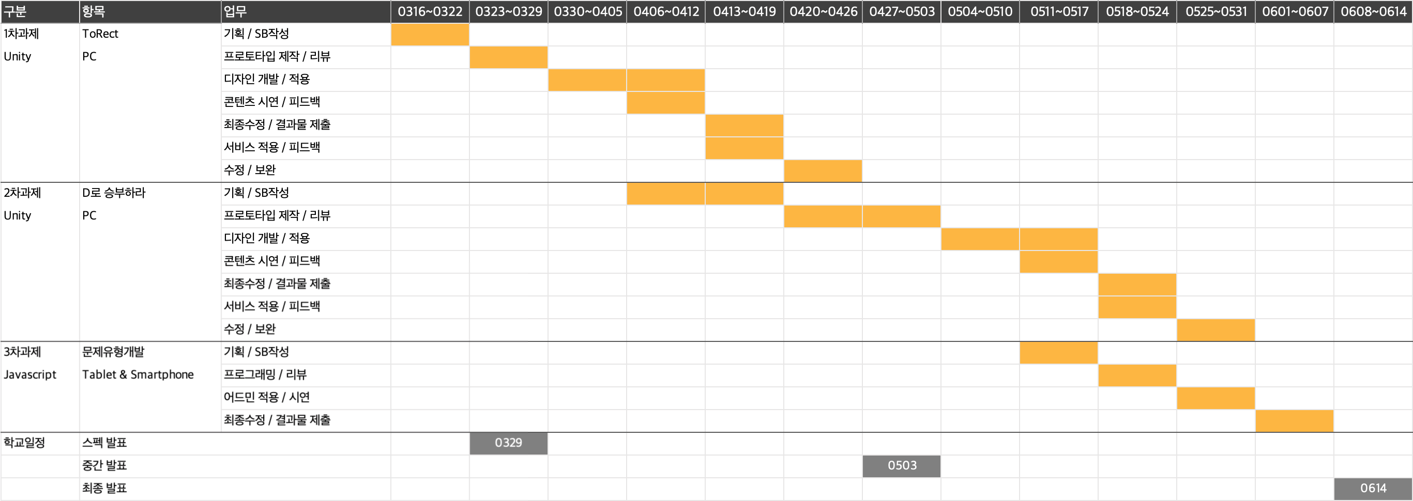
Schedule
1, 2, 3차 과제로 구성

Slide 11
Division and Assignment of Work
항목 | 담당자
프로젝트 전체 및 일정 관리 | 한수현
대외협력 | 전진혁
Unity 2D 활용 게임개발 | 송호준, 전진혁
게임 UX/UI개발 | 한수현
알고리즘 개발 | 송호준, 전진혁, 한수현
발표자료 및 보고서 작성 | 한수현, 전진혁, 송호준

Slide 12
Approach
Development
통계 & UX 관점에서의 접근 : 주 사용자층 분석
초등학교 수학 교과과정과, 문제집 등에서 해당 개념들이 활용되고 있는 현황을 파악할 필요성
초등학교 3-5학년 학생들을 특정 지표로 나누어 각 집단의 수학에 대한 흥미도와 인내력 등 여러 요소 탐구
Notes:
Development Environment

Slide 13



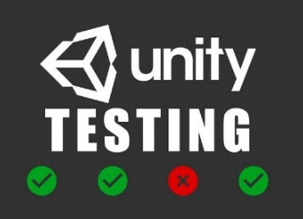


Development Environment
Main Development Engine
Scripting Language
Cooperation & Version Control
Testing Tool
Target Platform
IDE

Slide 14
Development Environment
- HTML5 Web GL Architecture
WebGL
Core Logic
Javascript
HTML, CSS
Application
C# → IL
Compilation
IL2CPP
Compilation
Emscripten
C++ → JS
asm.js
Translator
Assets
C#
Scenes
Unity2D

Slide 15













Development Environment
AWS
CDN
S3 Storage
- Microservice Architecture
static website content
HTML, JS, JPG ..
mySQL
neo4j
cert
mobile apps
cloudwatch
monitoring
인증
결제
REST API
mySQL
API
gateway
websites
cloud
redis
mongoDB
학습
컨텐츠
services
배포 자동화
RDB
Devops
SW Testing
Batch Server

Slide 16
Core Algorithms
toRect
Diff
?
Problem generation
Difficulty
Guidance generation
Slicing
Merging
Problem Solvability
Problem generation
Difficulty
Guidance generation
Differentiating
Curve Detection
Integration
To be defined

Slide 17

ToRect Game 화면 정의서
최종 수정일
2019-03-22
가칭: 따미의 사각사각

Slide 18
화면 | 타이틀화면 | 작업필요
설정
정책
상세 및 참고 |  | 게임들의 인터페이스가 모두 유사해야 사용자 피로가 적기에 깨봉놀이터 UX/UI와 유사하게 적용했다. Tutoroal보다 도움말이 친숙할 수 있어 도움말로 사용했다. X를 누르면 게임이 종료된다.
디자인 작업:
게임타이틀, 배경화면
종료버튼, 각 버튼 디자인 일관성
X
따미의 사각사각
게임시작
도움말
소리끄기
랭킹

Slide 19
화면 | 타이틀화면 - 도움말 | 작업필요
설정
정책
상세 및 참고 |  | 타이틀화면 – 도움말 클릭시 도움말 화면으로 진입하고 우측상단의 X를 클릭하면 다시 타이틀화면으로 진입한다. 도움말 인터페이스는 프로토타입을 따른다. 즉, 좌우 버튼을 활용해 여러 화면으로 시각적으로 튜토리얼을 제공한다.
디자인 작업:
튜토리얼
앞뒤 이동 버튼
X
도움말
X
사각사각
따미는 엄마, 아빠, 친구, 선생님을 위해
손수건을 만들어 선물할 계획이에요!
?
<
게임시작
>
도움말
소리끄기
랭킹

Slide 20

화면 | 타이틀화면 - 도움말 | 작업필요
설정
정책
상세 및 참고 |  | 타이틀화면 – 도움말 클릭시 도움말 화면으로 진입하고 우측상단의 X를 클릭하면 다시 타이틀화면으로 진입한다. 도움말 인터페이스는 프로토타입을 따른다. 즉, 좌우 버튼을 활용해 여러 화면으로 시각적으로 튜토리얼을 제공한다.
디자인 작업:
튜토리얼
앞뒤 이동 버튼
X
도움말
X
사각사각
사각형의 손수건을 만드려면
여러분이 따미를 도와주어야 해요!
<
게임시작
>
도움말
소리끄기
랭킹

Slide 21
화면 | 타이틀화면 – 소리끄기/ 켜기 | 작업필요
설정
정책
상세 및 참고 |  | 타이틀화면 – 소리끄기 버튼 클릭시 소리가 꺼지고 소리켜기 <> 소리끄기 버튼으로 토글한다.
X
따미의 사각사각
게임시작
도움말
소리끄기
랭킹

Slide 22
화면 | 타이틀화면 - 랭킹 | 작업필요
설정
정책
상세 및 참고 |  | 타이틀화면 – 랭킹 클릭시 랭킹화면으로 진입하고 X를 클릭하면 다시 타이틀화면으로 돌아간다. 랭킹 화면의 경우 순위전 점수를 기준으로 매기며 같은 점수의 경우 먼저 달성한 사람을 우선으로 한다. 사용자 경험 일관성을 위해 다른 게임들과 같은 구성을 이용한다(순위-점수-시간-닉네임). 우측에는 랭킹기준 및 설명을 첨가한다.
디자인 작업:
랭킹 표
랭킹 기준
랭킹
X
랭킹
랭킹기준
1등 : 200점 500초 AAA 뱃지23
2등 : 190점 550초 VVV 뱃지1
3등 : 180점 540초 CVV 뱃지3
4등 : 150점 110초 DSA 뱃지43
5등 : 100점 300초 FSA 뱃지12
29등 : 78점 102초 AAA 뱃지11

Slide 23
화면 | 타이틀화면 - 게임시작 | 작업필요
설정
정책 | 스토리모드 – 튜토리얼과 함께 과제/상황이 주어지고 단계별로 해결해 뱃지 등을 얻는다 순위모드 – 최고 점수를 최소 시간에 내어 손수건을 가장 잘 만든 사람을 가린다 > 랭킹등록
상세 및 참고 |  | 타이틀화면 – 게임시작 클릭시 스토리모드 또는 순위모드로 진입할 수 있는 선택창이 나타나고 X를 누르면 다시 타이틀화면으로 돌아간다.
디자인 작업:
해당 화면
게임시작 화면 종료 버튼
X
X
스토리모드
순위모드

Slide 24
화면 | 타이틀화면 – 게임시작 - 스토리모드 | 작업필요
설정
정책 | 챕터 1: 엄마의 네모난 손수건 – 성공 시 뱃지 1개 챕터 2: 아빠의 네모난 손수건 – 성공 시 뱃지 2개 챕터 3: 친구의 네모난 손수건 – 성공 시 뱃지 3개 챕터 4: 선생님의 네모난 손수건 – 성공 시 뱃지 4개
상세 및 참고 |  | 스토리모드 – 각 단계를 클리어해야 다음 단계가 열리며 넘어간다.
디자인 작업:
해당 화면
게임시작 화면 종료 버튼
X
X
스토리모드
챕터 1
엄마께
네모난
손수건
챕터 2
아빠께
네모난 손수건
챕터 3
친구에게
네모난 손수건
최종
선생님께
네모난
손수건

Slide 25


화면 | 게임시작화면 | 작업필요
설정
정책 | 스토리모드나 순위모드 모두 게임화면은 동일하다. 좌측 상단은 목숨이며 시간 안에 실패하면 차감된다. 고객 만족도 게이지 등으로 50초 제한에 30초 안에 해결하면 차올라 점수가 두배 오른다던가 하는 게임적 요소가 추가되면 좋겠다. 학습목표가 넓이계산이므로 넓이를 점수요소로 만들어도 좋겠다. | 보색인 오렌지색을 쓰면 자연스럽고 가시성이 좋아 보인다.
상세 및 참고 |  | 도형 위를 hover할 때 색이 바뀐다. 이를 클릭하면 도형의 꼭지점에 둥그런 양방향 화살표가 나타나고 이를 클릭해서 회전시킬 수 있다. 도형을 드래그해서 움직일 수 있다. 도형의 변 위를 hover할 때 변이 활성화되어 클릭할 수 있는 점이 1개 이상 나타난다. 한 점을 클릭하면 색이 노랗게 바뀌고, 다른 점이 없어지며 회전 가능한 점선이 나타난다.
디자인 작업:
버튼 기타 UI
용도에 맞는 커서 디자인
점수 : 110점
남은 시간 : 53.3초
X
전체모드
되돌리기
힌트
교체하기

Slide 26
화면 | 게임시작화면 | 작업필요
설정
정책 | 스토리모드나 순위모드 모두 게임화면은 동일하다. 좌측 상단은 목숨이며 시간 안에 실패하면 차감된다. 고객 만족도 게이지 등으로 50초 제한에 30초 안에 해결하면 차올라 점수가 두배 오른다던가 하는 게임적 요소가 추가되면 좋겠다. 학습목표가 넓이계산이므로 넓이를 점수요소로 만들어도 좋겠다. | 보색인 오렌지색을 쓰면 자연스럽고 가시성이 좋아 보인다.
상세 및 참고 |  | 회전 가능한 점선이 나타나면 마우스를 움직일 때마다 따라서 움직인다.
디자인 작업:
버튼 기타 UI
용도에 맞는 커서 디자인
점수 : 110점
남은 시간 : 53.3초
X
전체모드
되돌리기
힌트
교체하기

Slide 27
화면 | 게임시작화면 | 작업필요
설정
정책 | 스토리모드나 순위모드 모두 게임화면은 동일하다. 좌측 상단은 목숨이며 시간 안에 실패하면 차감된다. 고객 만족도 게이지 등으로 50초 제한에 30초 안에 해결하면 차올라 점수가 두배 오른다던가 하는 게임적 요소가 추가되면 좋겠다. 학습목표가 넓이계산이므로 넓이를 점수요소로 만들어도 좋겠다. | 보색인 오렌지색을 쓰면 자연스럽고 가시성이 좋아 보인다.
상세 및 참고 |  | 이미 클릭한 변을 제외한 다른 변을 hover하면 활성화되면서 클릭할 수 있는 지점의 선택지가 나타난다.
디자인 작업:
버튼 기타 UI
용도에 맞는 커서 디자인
점수 : 110점
남은 시간 : 53.3초
X
전체모드
1
2
3
되돌리기
힌트
교체하기

Slide 28

화면 | 게임시작화면 | 작업필요
설정
정책 | 스토리모드나 순위모드 모두 게임화면은 동일하다. 좌측 상단은 목숨이며 시간 안에 실패하면 차감된다. 고객 만족도 게이지 등으로 50초 제한에 30초 안에 해결하면 차올라 점수가 두배 오른다던가 하는 게임적 요소가 추가되면 좋겠다. 학습목표가 넓이계산이므로 넓이를 점수요소로 만들어도 좋겠다. | 보색인 오렌지색을 쓰면 자연스럽고 가시성이 좋아 보인다.
상세 및 참고 |  | 선택지에 해당하는 점 중 하나/ 또는 선택지 번호를 hover하면 커서가 가위 모양으로 바뀌고, 클릭하면 분할된다.
디자인 작업:
버튼 기타 UI
용도에 맞는 커서 디자인
점수 : 110점
남은 시간 : 53.3초
X
전체모드
되돌리기
힌트
교체하기

Slide 29
화면 | 게임시작화면 | 작업필요
설정
정책
상세 및 참고 |  | <되돌리기> 버튼은 실수를 한 단계 원상복구한다. 전체모드/회전모드/이동모드: 전체모드는 회전과 이동이 둘다 가능. 회전모드는 회전, 이동모드는 이동만 가능. 버튼을 누를 때마다 모드를 바꿀수 있음. <교체하기> 는 n회 가능하다.
점수 : 110점
남은 시간 : 53.3초
X
전체모드
되돌리기
힌트
교체하기

Slide 30
화면 | 게임 중 화면 – 바느질하기(꿰매기?) | 작업필요
설정
정책 | 서로 맞닿을 변의 거리가 n픽셀 이하이며, 두 변의 각도가 n도 이하로 차이가 나고 그 길이가 같으면 바느질을 할 수 있다. 바느질이 가능해지면 자동으로 바느질하기 버튼이 뜨고, 이를 클릭할 수 있다. 바느질을 하게 되면, 두 도형이 합쳐지고 오렌지색 도형이 파란색 도형으로 바뀌게 된다. 실제로 바늘과 실 일러스트가 나타나도 괜찮을 것 같다
상세 및 참고 |  | 바느질하기 기능을 채택한다고 했을때, 몇 픽셀 이하로 닿았을 때 바느질이 가능한지, 각도가 몇 도 이하로 차이날 때 바느질이 가능한지 정한다.
점수 : 110점
남은 시간 : 53.3초
X
전체모드
바느질하기
되돌리기
힌트
교체하기

Slide 31
화면 | 게임 중 화면 – 힌트 | 작업필요
설정
정책 | 1초간 손수건의 무늬가 나온다. 서로 무늬가 안 맞는 선들이 생기게 되는데, 이 부분을 분할해야 한다는 간접적 힌트를 준다. 힌트는 한번만 쓸 수 있다.
상세 및 참고
점수 : 110점
남은 시간 : 53.3초
X
전체모드
되돌리기
힌트
교체하기

Slide 32
화면 | 스토리모드 클리어 화면 | 작업필요
설정
정책
상세 및 참고 |  | 타이틀 버튼을 누르면 가장 처음 게임시작 화면으로, 다음단계를 누르면 다음단계로, 순위모드를 누르면 순위모드로 진입한다.
점수 : 110점
남은 시간 : 53.3초
X
Clear
되돌리기
회전하기
타이틀
다음단계
순위모드
교체하기

Slide 33
화면 | 게임 종료화면 | 작업필요
설정
정책
상세 및 참고 |  | 타이틀 버튼을 누르면 가장 처음 게임시작 화면으로, 다시하기를 누르면 순위전이 다시 시작, 랭킹보기를 누르면 타이틀화면 – 랭킹과 같은 창이 나타난다.
점수 : 110점
남은 시간 : 53.3초
X
Game Over
12등 200점 120초 AAA 뱃지 12Lv
되돌리기
회전하기
타이틀
다시하기
랭킹보기
교체하기

Slide 34
기본 옵션
모서리를 드래그하면 회전 가능
면을 드래그하면 이동 가능
활성화된 면은 오렌지색으로 표현
활성화된 면
활성화되지 않은 면

Slide 35
시안 1
기존에 제시했던 시안
점과 점을 연결해서 선을 만들어 도형을 자르는 방식 사용
특징과
설명
1. 변 위에 마우스를 hover시 노란색으로 변하고, 클릭할 수 있는 점이 생김.
2. 이 중 하나를 클릭하면 그 점이 노란색으로 변함
3. 점에서 자름선이 나와 커서를 따라다니게 됨
장점 및 가능성
1)사용자는 선택지의 경우의 수 이내에서라면 상대적으로 자유롭게 선을 만들 수 있다.
2)개발자, 기획자 입장에서 점의 개수를 조절함에 따라서 선택지의 경우의 수를 맞춰갈 수 있다.
단점
1)클릭 수가 많다
2)변 위에 점은 비주얼적으로 좋아 보이지 않을 가능성이 높다.
1
2
3
4. 클릭 가능한 점들 중에 하나를 클릭
5. 잘림

Slide 36

시안 2
점을 아예 없앰
특징과
설명
1)점을 아예 없앴다
장점 및 가능성
1)점을 사용하지 않으니 비주얼이 한결 깔끔해진다.
1
2
3
1. 면을 몇개 구간으로 나눔 (그림 상으로는 구간별 색이 다르지만 실제로는 다 같은 색으로 보일 것임)
2. 면 위에서 커서를 hover하는 구간별로 각각 그에 맞는 점선이 강조됨.
3. 각 면에 마우스를 hover해보다 적당한 점선이 나타났을때 클릭하면 잘림.
4. 둘 중 한 면만 활성화 상태
단점
1)점선의 위치와 각도를 조절할 수 없다.
자유도가 낮다.
2)선이 기본으로 주어지다보니 상대적으로 게임이 쉬워질 수 있다.

Slide 37
시안 3
자유도가 매우 높은 형태
특징과
설명
1)자유도 높고 깔끔
장점 및 가능성
1)점을 사용하지 않으니 비주얼이 한결 깔끔해진다.
2)자유도가 매우 높다
1. 변 위의 아무 원하는 지점을 클릭하면 그 부분에서 점선이 만들어짐
2. 이미 클릭했던 변 이외의 변 위원하는 지점을 한번 더 클릭하면 도형이 잘리게 됨.
단점
1)게임 난이도가 매우 어려워짐
2)비교적 자유로운 형태이다보니 답이 맞는지 틀린지 판별하기도 어려움
- 한 변 위에서 8개 정도의 눈에 보이지는 않는 snap점을 둔다면 그나마 쉬워질 수 있을듯

Slide 38
시안 4
그 외 재미있을 것 같은 아이디어
특징과
설명
미리 절단선을 만들어 두고 그 아래에 도형을 놓게 해서 면을 자르는 방식
장점 및 가능성
1)기존에 있는 절단선을 활용
- 도형 이동이나 회전 등 조작에 익숙해지기만 한다면 클릭 수를 상당히 줄일 수 있음
2)자유도가 매우 높음
단점
1)도형 이동이나 회전 등의 경우의 수가 많기 때문에 게임 난이도가 매우 어려움
- 모눈종이나 도형위의 각 변의 snap을 활용하는 방안도 고려해볼것
절단선 아래에 도형을 놓고 선을 클릭하면 잘림

